Slide 1
Nalatenschaps mediation
Aart den Hartog

Slide 2
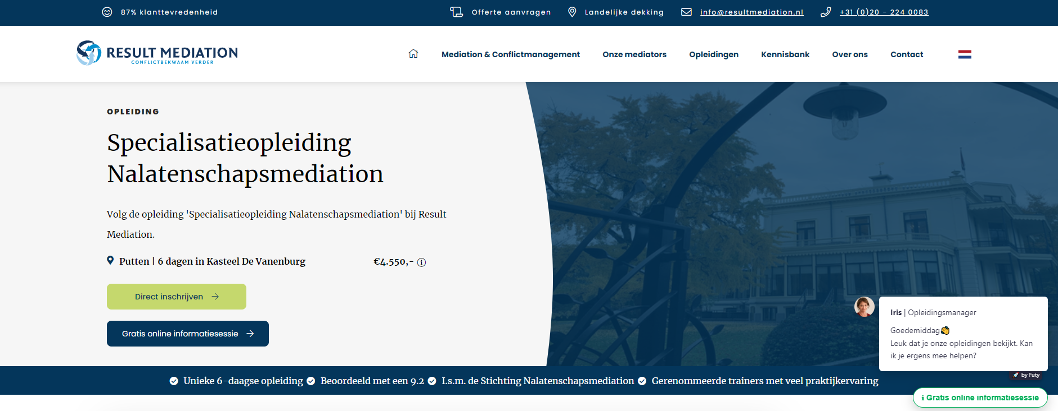
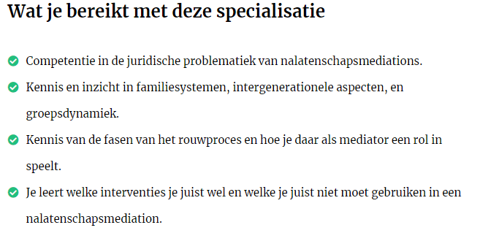
Wat?

Slide 3
Waarom?
Verdieping mediation vaardigheden
Interesse in familiebedrijven
  Verkoop
  Waardering
  ‘pre-mortum’ nalatenschapsvragen
Belang van familiesystemen

Slide 4
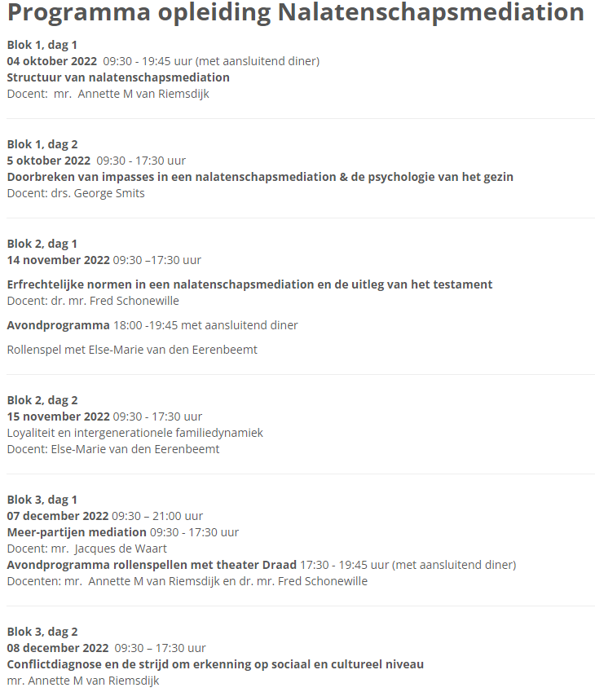
Programma

Slide 5
Dag 1

Slide 6
Dag 1
Nalatenschapsmediation
  Ante mortem en post mortem
  In schaduw van erfrecht
  Spectrum nalatenschapsbegeleiding
  Structuur/Persoonlijke stijl/Aandachtspunten
  Gedragscode
Instrumenten
  Rouwcirkel
  Genogram
  Drie Cirkelmodel
  Verschillende lagen van conflicten
  Systeembril
  Ruziemodellen en perceptiemanagement
  Harvard 1981 en 2006 (WAARS)
  Escalatieladder van Glassl
  Geweldloze communicatie
  LSD
  7i model
  Coachingsmatrix van Kouwenhoven

Slide 7
Spectrum nalatenschapsbegeleiding
Samenspraak
Procedures
Tegenspraak
Procedures
Partijen onderhandelen zelf en beklinken dat onderling of bij de notaris.
Maximale controle over uitkomst en proces
Partijen leggen de zaak voor aan de rechter.
Minimale controle over uitkomst en proces
Faciliterende mediation
Collaborative Practice
Schikkings onderhandelingen
Deelrecht-spraak
Comparitie
Evaluatieve mediation
4gesprek
Regierecht-spraak

Slide 8
Spectrum nalatenschapsbegeleiding
Samenspraak
Procedures
Tegenspraak
Procedures
Partijen onderhandelen zelf en beklinken dat onderling of bij de notaris.
Maximale controle over uitkomst en proces
Partijen leggen de zaak voor aan de rechter.
Minimale controle over uitkomst en proces
Faciliterende mediation
Collaborative Practice
Schikkings onderhandelingen
Deelrecht-spraak
Comparitie
Evaluatieve mediation
4gesprek
Regierecht-spraak
Nalatenschapsmediation

Slide 9
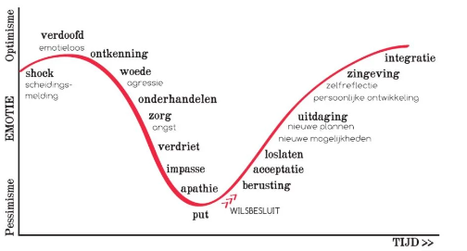
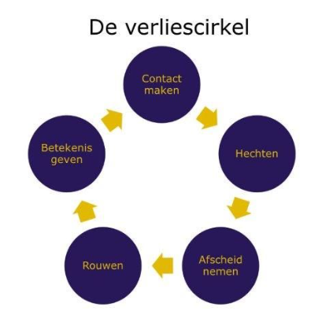
Instrumenten - Rouwcirkel
Ontkenning
Onderhandelen
Boos
Opties zoeken
Verdriet
Acceptatie
Omslagpunt
Dieptepunt

Slide 10
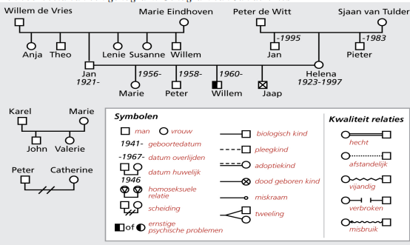
Instrumenten - Genogram
welke plaats neemt de erflater/familie in het systeem in?
• hoe is het met vader en moeder?
• heeft de vader of moeder een eerdere grote liefde gehad?
• hoe is dat met de opa en oma?
• hebben er belangrijke gebeurtenissen plaatsgevonden?
• Is er sprake van eerdere liefdes?
• Zijn er bijzondere gebeurtenissen?
• Zijn er verslaafden in de familie?
• Is er sprake geweest van ernstige ziekte?
• Is er sprake geweest van fraude, gevangenis?
….

Slide 11
Instrumenten - Systeembril
Familie
7 rollen familiebedrijf
Familielid
Familielid/aandeelhouder
Familielid/Werknemer
Familielid/Aandeelhouder/Werknemer
Aandeelhouder
Sleutelfiguur/Aandeelhouder
Sleutelfiguur
1
2
3
4
5
6
7
Familiesystemen
Patriarchale familie
Samenwerkende familie
Conflictueuze familie
> Bijbehorend ruziegedrag
Eigendom
Bedrijf

Slide 12
Instrumenten – Harvard (1981)
7 hoofdelementen:

Slide 13
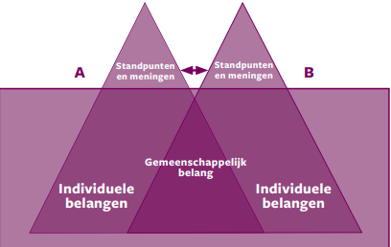
Instrumenten – Harvard (1981)
7 hoofdelementen:
Ga niet uit van standpunten en posities
Ga uit van belangen
Zoek naar gemeenschappelijke belangen en praat daarover
Scheid de mensen, de onderlinge relatie van het probleem en focus op de zaak zelf.
Scheid het bedenken van het beslissen; genereer en benoem meer opties in wederzijds belang
Hanteer steeds objectieve maatstaven zoals de juridische context, redelijke normen en redelijke procedures
Bedenk alternatieve oplossingen - BAZO

Slide 14
Instrumenten - Harvard (1981)
7 hoofdelementen:
Ga niet uit van standpunten en posities
Ga uit van belangen
Zoek naar gemeenschappelijke belangen en praat daarover
Scheid de mensen, de onderlinge relatie van het probleem en focus op de zaak zelf.
Scheid het bedenken van het beslissen; genereer en benoem meer opties in wederzijds belang
Hanteer steeds objectieve maatstaven zoals de juridische context, redelijke normen en redelijke procedures
Bedenk alternatieve oplossingen - BAZO
Kritiek:
Te rationeel; model hield onvoldoende rekening met onderliggende emoties en met identiteit (kernzorgen)
De methode WAARS (2006 – beyond reason, Fisher, Shapiro) helpt emotioneel
geladen conflicten op te lossen en
explosieve situaties te kalmeren
WAARS
Krijgen mensen geen Waardering
Zijn zij bang voor uitsluiting - Affiliatie/verbinding
Is er geen of onvoldoende ruimte om naar eigen inzicht te handelen - Autonomie
Ervaren zij hun Rol niet als bevredigend
Wordt hun Status bedreigd

Slide 15
Instrumenten - 7-i-model
Giebels & Euwema, Conflictmanagement
Hulpmiddel om het totale plaatje van een conflict in ogenschouw te nemen
  Issues
  Individuen
  Interdependentie
  Interactie
  Implicaties
  Instituties
  Interventies

Slide 16

Dag 2

Slide 17
Dag 2
Emoties
Interventies
Onderhandelen
Authenticiteit
Tips en Modellen

Slide 18
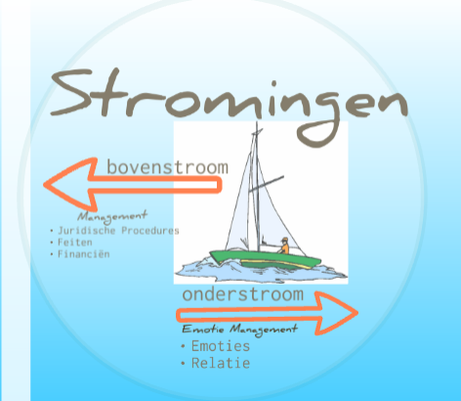
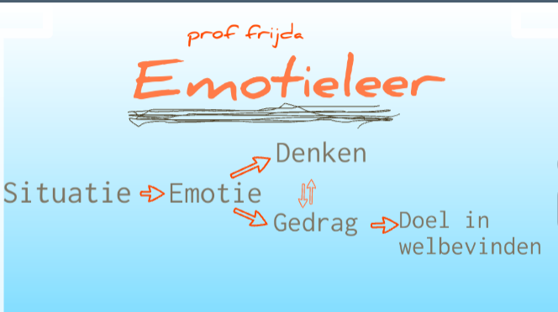
Emoties
Streven naar welbevinden = overleven
Emoties
Welbevinden ervaren = leven
Absolute kern van ons bestaan: 2 emoties: wel/niet angstig
4 basisemoties: angst, boos, verdriet, blij
Andere emoties zijn daarvan afgeleid

Slide 19
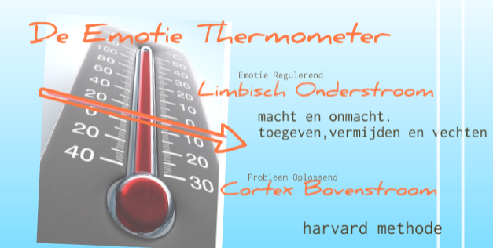
Emoties
Ontrafelen van emoties:
Cortex (hersenschors):
Verantwoordelijk voor ons denken en probleemoplossend handelen
Creativiteit
Feiten
Limbisch systeem
Alle indrukwekkende ervaringen opgeslagen
Emotioneel geheugen > emotie regulatie

Slide 20
Interventies
Zelf limbisch

Slide 21
Interventies
Buikademhaling
Je komt automatisch tot rust – terug naar de cortex
Alfa hersengolven
  Creatief in het bedenken van oplossingen
  Worden overgenomen door omgeving
Zelf limbisch
Droge mond
Motorische onrust (wiebelen)
Transpireren
Ademen via de borst
Vaker moeten plassen
Rode vlekken in het gezicht en hals

Slide 22
Interventies
Buikademhaling
Je komt automatisch tot rust – terug naar de cortex
Alfa hersengolven
  Creatief in het bedenken van oplossingen
  Worden overgenomen door omgeving
Zelf limbisch
Droge mond
Motorische onrust (wiebelen)
Transpireren
Ademen via de borst
Vaker moeten plassen
Rode vlekken in het gezicht en hals
Bij ander

Slide 23
Interventies
Buikademhaling
Je komt automatisch tot rust – terug naar de cortex
Alfa hersengolven
  Creatief in het bedenken van oplossingen
  Worden overgenomen door omgeving
Zelf limbisch
Droge mond
Motorische onrust (wiebelen)
Transpireren
Ademen via de borst
Vaker moeten plassen
Rode vlekken in het gezicht en hals
Bij ander
Wees empathisch: actief luistern plus knikken
Communiceer non-verbaal: emoties zijn geen feiten
Blijf op de cortex – en zorg ervoor dat je zelf niet limbisch wordt
L.I.V.E. attitude
Luisteren – functionele stilte, geuite emotie is zakkende emotie
Inzicht – wat zijn de feiten
Verbinding – toon compassie; hersengolven op gelijk niveau
Energie – samen zoeken naar oplossingen

Slide 24
Interventies
Buikademhaling
Je komt automatisch tot rust – terug naar de cortex
Alfa hersengolven
  Creatief in het bedenken van oplossingen
  Worden overgenomen door omgeving
Zelf limbisch
Droge mond
Motorische onrust (wiebelen)
Transpireren
Ademen via de borst
Vaker moeten plassen
Rode vlekken in het gezicht en hals
Bij ander
Wees empathisch: actief luistern plus knikken
Communiceer non-verbaal: emoties zijn geen feiten
Blijf op de cortex – en zorg ervoor dat je zelf niet limbisch wordt
L.I.V.E. attitude
Luisteren – functionele stilte, geuite emotie is zakkende emotie
Inzicht – wat zijn de feiten
Verbinding – toon compassie; hersengolven op gelijk niveau
Energie – samen zoeken naar oplossingen
Mening vs. feiten
“mening is gestolde emotie”
Exploreren!
Mening vs. standpunt
Wel ruimte voor discussie
Standpunt = limbisch
Heretiketteren onjuiste argumenten

Slide 25
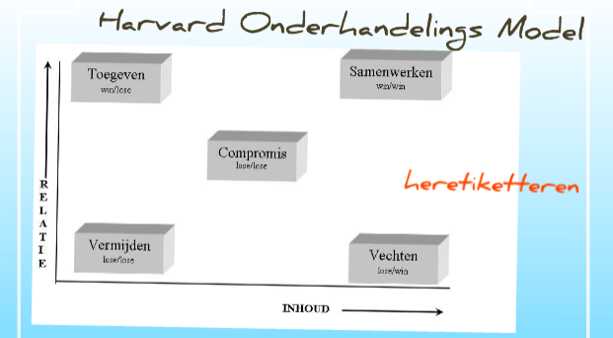
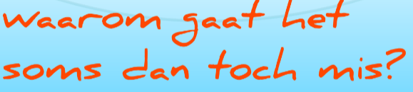
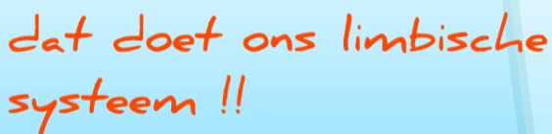
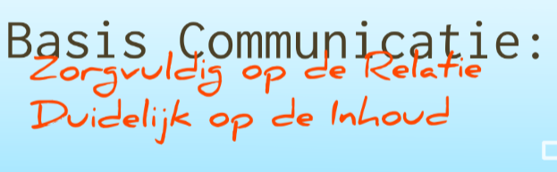
Onderhandelen

Slide 26
Onderhandelen
Vragenlijst
ik kom graag snel tot de kern van de zaak
Ik ben voorzichtig met hoe ik iets zeg
Ik ben altijd duidelijk in wat ik vind
Ik wil graag het allerbeste bereiken
Ik probeer de lieve vrede te handhaven
Ik speel altijd open kaart
Ik ben voor ‘wie niet horen wil moet maar voelen
‘problemen bespreek ik liever niet
Het is vaak beter om bij problemen te doen alsof je neus bloedt
Ik merk dat aanval de beste verdediging is
Ik kan goed mijn poot stijfhouden
Ik gebruik altijd vriendelijke bewoordingen
Ik zal niet direct zeggen waar het op staat
Beter buigen dan barsten is een goede strategie
Ik pak vaak de koe bij de hoorns
Ik bewaar altijd de goede harmonie
Ik leg alle belangen op tafel
Ik laat graag een ander de kastanjes uit het vuur halen
Ik laat nooit het achterste van mij tong zien
Bij inhoudelijke discussies speel ik het hard
Score
1 = helemaal niet karakteristiek
2 = een klein beetje typerend
3 = er tussenin
4 = redelijk typerend
5 = zeer typerend

Slide 27
Onderhandelen
Vragenlijst
ik kom graag snel tot de kern van de zaak
Ik ben voorzichtig met hoe ik iets zeg
Ik ben altijd duidelijk in wat ik vind
Ik wil graag het allerbeste bereiken
Ik probeer de lieve vrede te handhaven
Ik speel altijd open kaart
Ik ben voor ‘wie niet horen wil moet maar voelen
‘problemen bespreek ik liever niet
Het is vaak beter om bij problemen te doen alsof je neus bloedt
Ik merk dat aanval de beste verdediging is
Ik kan goed mijn poot stijfhouden
Ik gebruik altijd vriendelijke bewoordingen
Ik zal niet direct zeggen waar het op staat
Beter buigen dan barsten is een goede strategie
Ik pak vaak de koe bij de hoorns
Ik bewaar altijd de goede harmonie
Ik leg alle belangen op tafel
Ik laat graag een ander de kastanjes uit het vuur halen
Ik laat nooit het achterste van mij tong zien
Bij inhoudelijke discussies speel ik het hard
Score
1 = helemaal niet karakteristiek
2 = een klein beetje typerend
3 = er tussenin
4 = redelijk typerend
5 = zeer typerend
Vechten
Vermijden
Toegeven
Exploreren

Slide 28
Onderhandelen - de neurotische triade
Aanklager
Redder
Slachtoffer

Slide 29
Onderhandelen - de neurotische triade
Beschuldigt de redder van een slechte aanpak
Aanklager
Redder
Hem/haar treft geen blaam
Is niet zelf verantwoordelijk
Voelt zich beter dan de ander
Houdt anderen op afstand
Beschuldigt het slachtoffer
Slachtoffer

Slide 30
Onderhandelen - de neurotische triade
Beschuldigt de redder van een slechte aanpak
Luistert niet naar de aanklager
Aanklager
Redder
Hem/haar treft geen blaam
Is niet zelf verantwoordelijk
Voelt zich beter dan de ander
Houdt anderen op afstand
Beschuldigt het slachtoffer
Helpt, maar houdt het slachtoffer hulpeloos
Maakt zichzelf belangrijk
Maakt anderen afhankelijk
Hoeft niet bij zichzelf stil te staan
Kan laten zien hoe goed hij/zij is
Slachtoffer

Slide 31
Onderhandelen - de neurotische triade
Beschuldigt de redder van een slechte aanpak
Luistert niet naar de aanklager
Aanklager
Redder
Hem/haar treft geen blaam
Is niet zelf verantwoordelijk
Voelt zich beter dan de ander
Houdt anderen op afstand
Beschuldigt het slachtoffer
Helpt, maar houdt het slachtoffer hulpeloos
Maakt zichzelf belangrijk
Maakt anderen afhankelijk
Hoeft niet bij zichzelf stil te staan
Kan laten zien hoe goed hij/zij is
Ergert zich aan de aanklager
Is passief en toont zich hulpeloos
Slachtoffer
Hoeft niet na te denken
Hoeft niet te kiezen
Heeft geen verantwoordelijkheid
Er wordt voor hem/haar gezorgd

Slide 32

Dag 3

Slide 33
Dag 3
Context contracteren door erfgenamen
Rechtsbeginsel partijautonomie
Uitleg testament
Vaststellingsovereenkomst
Preventie

Slide 34
(Juridische) context nalatenschapsmediation
Uitgangspunten
Steeds vaker conflicten omtrent afwikkeling van een nalatenschap en in het bijzonder over interpretatie en uitvoering van testamenten
Het gevolg hiervan is dat lange en dure procedures ontstaan die de familieverhoudingen ernstig beschadigen
Redelijkheid en billijkheid doen hun intrede
Rechtsonzekerheid is het gevolg en families zullen derhalve hun eigen normen moeten gaan formuleren en hanteren

Slide 35
(Juridische) context nalatenschapsmediation
Uitgangspunten
Steeds vaker conflicten omtrent afwikkeling van een nalatenschap en in het bijzonder over interpretatie en uitvoering van testamenten
Het gevolg hiervan is dat lange en dure procedures ontstaan die de familieverhoudingen ernstig beschadigen
Redelijkheid en billijkheid doen hun intrede
Rechtsonzekerheid is het gevolg en families zullen derhalve hun eigen normen moeten gaan formuleren en hanteren
Oorzaken
Lossere familiebanden
Meer samengestelde gezinnen
Mondigere burgers
Grotere erfenissen
Gecompliceerdere testamenten
Vraag naar wilsbekwaamheid testateur
Dieper liggende systeempatronen

Slide 36
(Juridische) context nalatenschapsmediation
Uitgangspunten
Steeds vaker conflicten omtrent afwikkeling van een nalatenschap en in het bijzonder over interpretatie en uitvoering van testamenten
Het gevolg hiervan is dat lange en dure procedures ontstaan die de familieverhoudingen ernstig beschadigen
Redelijkheid en billijkheid doen hun intrede
Rechtsonzekerheid is het gevolg en families zullen derhalve hun eigen normen moeten gaan formuleren en hanteren
Oorzaken
Lossere familiebanden
Meer samengestelde gezinnen
Mondigere burgers
Grotere erfenissen
Gecompliceerdere testamenten
Vraag naar wilsbekwaamheid testateur
Dieper liggende systeempatronen
Spanning tussen neutrale rol notaris en autonomie partijen
Gebruikelijke boedelafwikkeling volstaat niet meer – andere begeleiding gewenst (partijautonomie, gezamenlijk werken aan een oplossing > VSO)
Andere opzet testamenten (considerans)

Slide 37

Dag 4

Slide 38
Dag 4
Contextuele therapie (systeemtheorie Nagy)
Familie
Meerzijdige partijdigheid

Slide 39
Contextuele therapie (Nagy)
Intergenerationele dynamiek en grenzen
De dimensie van de feiten: gegevenheden van genetische aard, ras, sekse, lichamelijke gezondheid, financiële situatie, werkzaamheden enz.
De dimensie van de psychologie: het intrapsychische van elk mens. Het verwijst naar egokracht, basisbehoeften, afweermechanismen, fantasieën, leerprocessen enz.
De dimensie van de transacties: het interpsychische, wat er tussen mensen gebeurt. Het verwijst naar communicatie- en interactiepatronen, systemen, subsystemen, rollenpatronen, macht, coalities enz. Dit is het gebied waarop de gezinstherapie zich richt.
De dimensie van de relationele ethiek: de rechtvaardigheid van de relatie. Het verwijst naar loyaliteit, betrouwbaarheid, verantwoordelijkheid, de balans van verworven verdiensten en verschuldigd zijn binnen een relatie enz.

Slide 40
Contextuele therapie (Nagy)
Intergenerationele dynamiek en grenzen
De dimensie van de feiten: gegevenheden van genetische aard, ras, sekse, lichamelijke gezondheid, financiële situatie, werkzaamheden enz.
De dimensie van de psychologie: het intrapsychische van elk mens. Het verwijst naar egokracht, basisbehoeften, afweermechanismen, fantasieën, leerprocessen enz.
De dimensie van de transacties: het interpsychische, wat er tussen mensen gebeurt. Het verwijst naar communicatie- en interactiepatronen, systemen, subsystemen, rollenpatronen, macht, coalities enz. Dit is het gebied waarop de gezinstherapie zich richt.
De dimensie van de relationele ethiek: de rechtvaardigheid van de relatie. Het verwijst naar loyaliteit, betrouwbaarheid, verantwoordelijkheid, de balans van verworven verdiensten en verschuldigd zijn binnen een relatie enz.
Essentie:
Onvoorwaardelijke (verticale) loyaliteit tussen ouders en kinderen
Daarnaast ook horizontale loyaliteit
Balans van geven en nemen moet in evenwicht zijn
Verstoringen hebben impact op meerdere generaties (bv geen erkenning van ouders > onevenwichtige relatie met kinderen) - belang van genogrammen

Slide 41

Contextuele therapie (Nagy)
Intergenerationele dynamiek en grenzen
De dimensie van de feiten: gegevenheden van genetische aard, ras, sekse, lichamelijke gezondheid, financiële situatie, werkzaamheden enz.
De dimensie van de psychologie: het intrapsychische van elk mens. Het verwijst naar egokracht, basisbehoeften, afweermechanismen, fantasieën, leerprocessen enz.
De dimensie van de transacties: het interpsychische, wat er tussen mensen gebeurt. Het verwijst naar communicatie- en interactiepatronen, systemen, subsystemen, rollenpatronen, macht, coalities enz. Dit is het gebied waarop de gezinstherapie zich richt.
De dimensie van de relationele ethiek: de rechtvaardigheid van de relatie. Het verwijst naar loyaliteit, betrouwbaarheid, verantwoordelijkheid, de balans van verworven verdiensten en verschuldigd zijn binnen een relatie enz.
Essentie:
Onvoorwaardelijke (verticale) loyaliteit tussen ouders en kinderen
Daarnaast ook horizontale loyaliteit
Balans van geven en nemen moet in evenwicht zijn
Verstoringen hebben impact op meerdere generaties (bv geen erkenning van ouders > onevenwichtige relatie met kinderen) - belang van genogrammen

Slide 42
Familie
Familie duurt een mensenleven lang. Het is de krachtigste en tegelijk de meest kwetsbare band. We maken er deel van uit, tegen iedere prijs. Liefde, leed en loyaliteit zijn elementen die in iedere familie spelen. Ze vormen de grondslag voor een unieke verbondenheid. De verlangens en opdrachten van ouders laten duidelijke sporen na, ook in onze gekozen relaties en in onze kinderen.
Het autobiografisch geheugen wordt gevormd door intergenerationele mythen, familieverhalen en overgedragen geheimen. Elke zoon of dochter heeft zijn of haar eigen waarheid naar ouders binnen het familieverhaal. Deze kan gedurende de levensloop van perspectief veranderen zoals bij verzoening tussen de generaties. Verzoening is nodig om bevrijd te worden van schuldgevoelens en hierdoor weer betekenis te krijgen. Het geeft vrijheid om relaties aan te gaan, de zogenaamde ‘Liefdesladder’. Hierin wordt ook het onrecht van het verleden omgezet in recht voor de toekomst, het legaat van het mens zijn.
Binnen de familiegeschiedenis neemt ieder een unieke plaats in en wil daarin geworteld zijn en blijven.
Else-Marie van den Eerenbeemt

Slide 43
Meerzijdige partijdigheid
Werkwijze EMvdE voor mediation
Genogram 3 generaties
Inclusiviteit – iedereen doet mee
Erkenning geven: individueel en relationeel, voor geleden onrecht
Investeringen in de balans van geven en ontvangen
Voorwaardelijke empathie (van mediator naar Client)
Bewaken van loyaliteit – niemand deloyaal maken
Krediet geven binnen context
Aanzetten tot actie, het verdienen van entitlement
Van leunen op destructief recht naar verwerven van constructief recht
Timing en moratorium – niet over praten tot volgende sessie
Voor iedereen, tegen niemand binnen de context

Slide 44

Dag 5

Slide 45
Dag 5
Inleiding meer partijen mediation
Soort oplossingen
Conflictperspectieven
Krachtenveldanalyse & Mediationrollen
Complexiteit: Conflictdomeinen
Procesontwerp
Analysemodellen & Werkvormen

Slide 46
Complexiteit – conflictdomeinen
1e dimensie
Kwantiteit/groepsdynamica
Omvang aantal betrokkenen
Welke dynamiek
2e dimensie
Kwaliteit/systeemtheorie
Wie zijn er betrokken
Vanuit welke rol
Onderlinge verbanden?
Wie moeten/kunnen er aan M-tafel?
Mogelijke betrokkenen:
Partij
Vertegenwoordiger
Adviseur
Partijbegeleider
Derde Belanghebbende
Derde Betrokkene
Derde Opdrachtgever
Verwijzer
Mediator
3e dimensie
Subcultuur/cultuurtheorie
Verschil in conflict-beleving
Welk domein wordt het meest geraakt
Perceptie vanuit betrokken subcultuur
Perceptie vanuit culturele achtergrond
Communicatielijnen bij:
3 personen 8 personen
cultuurperspectief
Vrij gekozen relatie
Werk & ec. middelen
Wonen en omgeving
Familie en aanv.

Slide 47
Werkvormen
Doel
Individuele reflectie (zelf-)
Inzicht/doorbreken communicatiepatroon
Begrip van beleving (bij zelf/anderen)
Ordening (proces/inhoud)
Creativiteit aanspreken en vergroten

Slide 48
Werkvormen
Doel
Individuele reflectie (zelf-)
Inzicht/doorbreken communicatiepatroon
Begrip van beleving (bij zelf/anderen)
Ordening (proces/inhoud)
Creativiteit aanspreken en vergroten
Overzicht
Bilaterale gesprekken
Brainstorm
Buzzen
Carrousel
Cirkelbrainstorm
Denkraam verruimen
E-mail inventarisatie
Klaag- en jubelmuur
Metaforen
Mindmap
‘Out of the Box’denken
Pijltekening
Planbordmethode
Rituelen
Rollen zichtbaar maken
Samoïsche Cirkel
Schaalvragen
Spreadsheets
Structuuropstellingen
Tekenen Verleden-Heden-Toekomst
Thematafels
Zes denkhoeden

Slide 49

Dag 6
Relatie verlies en conflict
  Overeenkomsten
  verschillen
Conflict, verlies en cultuur
Culturele en/of internationale aspecten
Hoe ziet iemand zich zelf en hoe zien anderen hem/haar
Waardoor wordt cultuur bepaald?

